Slide 1





BÀI 1,2,3 CHƯƠNG III. ÔN TẬP
BUỔI 1
Giáo viên: Võ Thị Mỹ Nhân
Thời gian nghỉ Covid

Slide 2

I. Phương trình bậc nhất 1 ẩn:
1. Định nghĩa phương trình bậc nhất một ẩn(sgk-7)
Phương trình dạng ax + b = 0, với a và b là hai số đã cho và a ≠ 0, được gọi là phương trình bậc nhất một ẩn.
2. Hai quy tắc biến đổi phương trình (sgk – 7):

Slide 3

CHO VÍ DỤ
1. Cho ví dụ về phương trình với ẩn x;
x – 4 = 0.
2. Cho ví dụ về phương trình với ẩn y;
2y + 7 = 0.

Slide 4
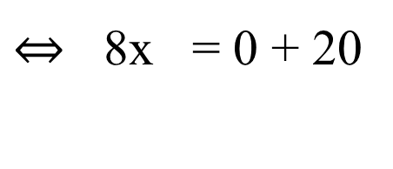
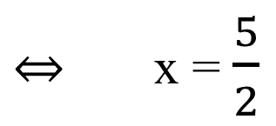
Ví dụ 1: Giải phương trình: 8x – 20 = 0
8x – 20 = 0 (3)
(Chuyển -20 sang vế phải và đổi dấu thành +20)
(Chia hai vế cho 8)

Slide 5
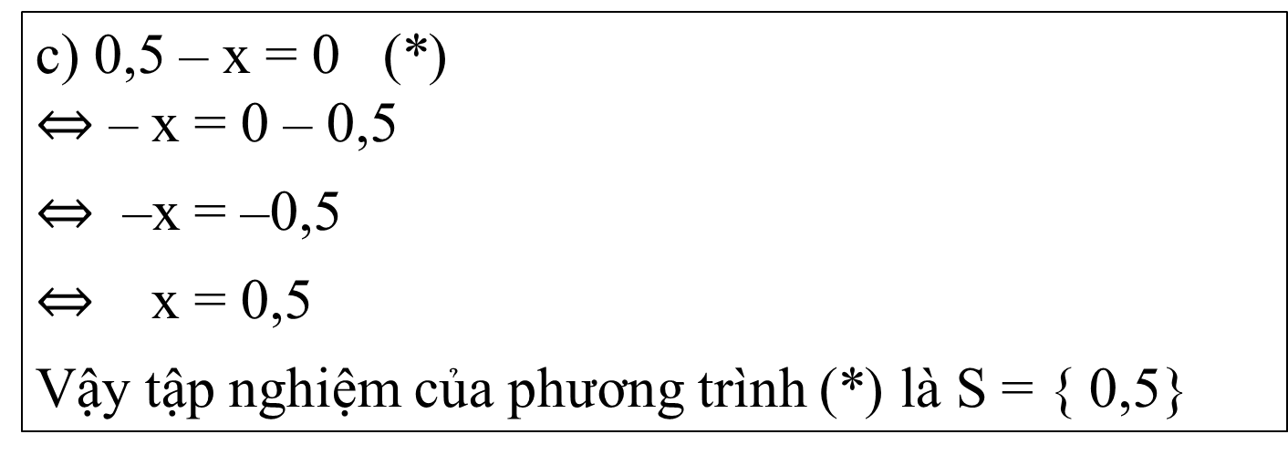
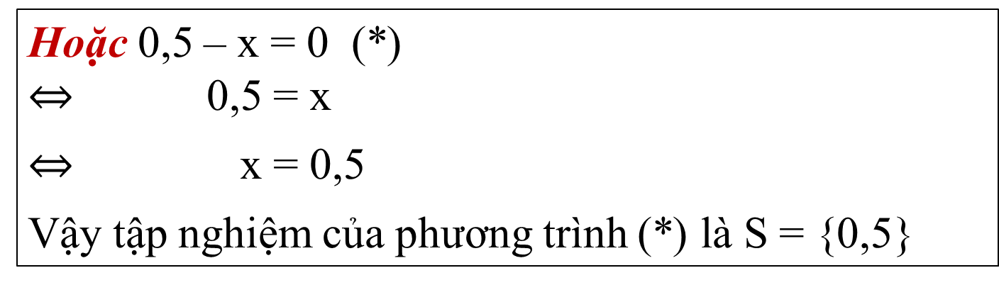
Ví dụ 2:Giải phương trình như sau:

Slide 6

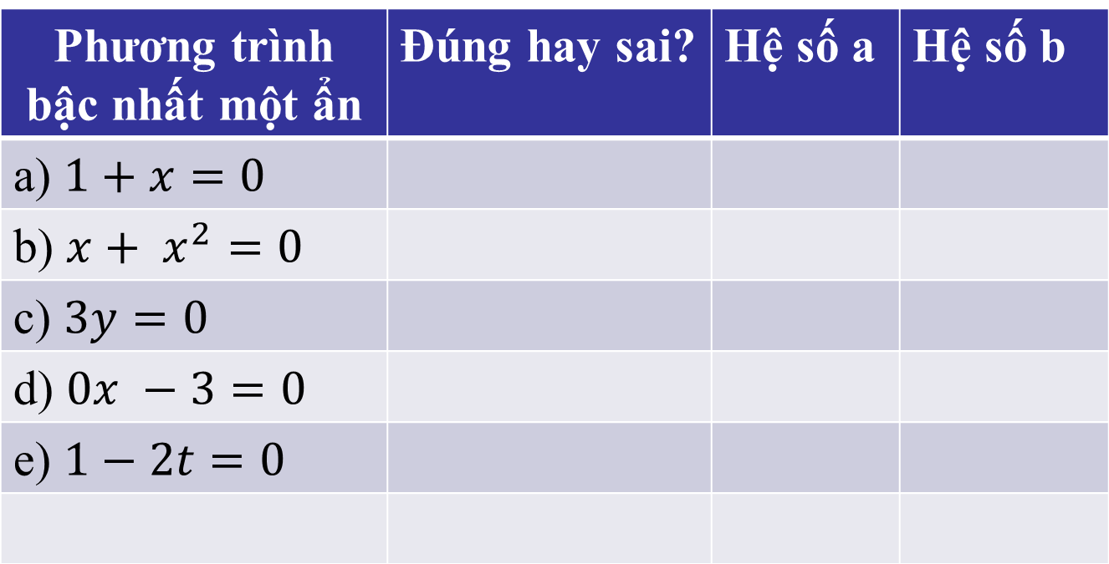
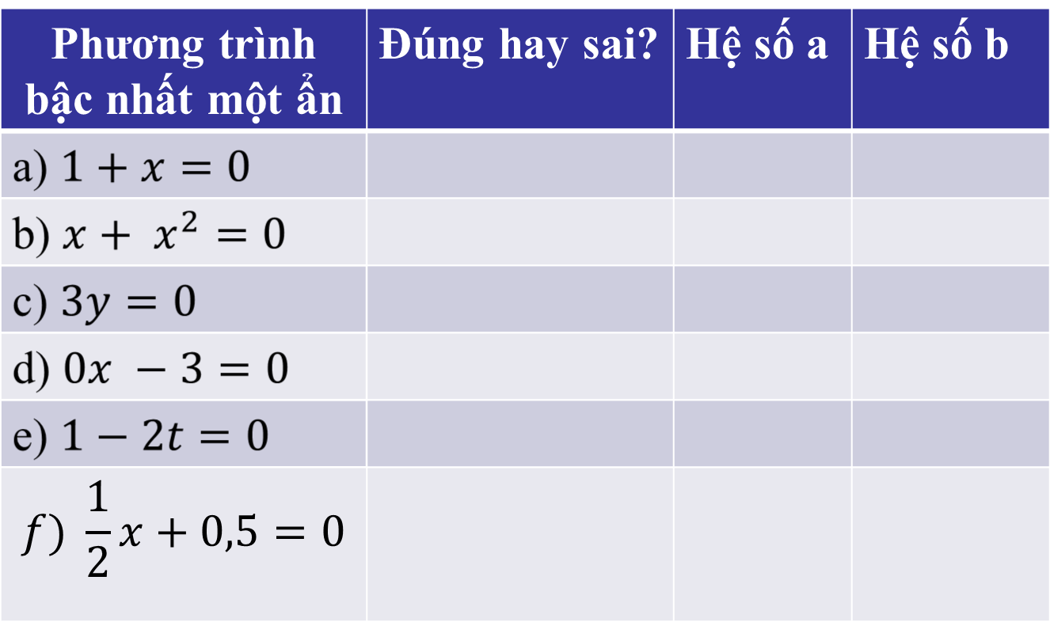
Bài tập: Các phương trình sau là phương trình bậc nhất một ẩn «đúng» hay «sai»? Nếu đúng hãy xác định hệ số a, b.
Phương trình bậc nhất một ẩn | Đúng hay sai? | Hệ số a | Hệ số b
Đúng
1
1
Sai vì không có dạng ax + b = 0
Đúng
3
0
Sai vì a = 0
Đúng
-2
1
Đúng
0,5

Slide 7
II. Phương trình đưa về phương trình bậc nhất một ẩn
VD 1. Giải PT:
2x - (3 - 5x) = 4( x+3)
Phương pháp
- Thực hiện khai triển tích
2x - 3 + 5x = 4x + 12
- Chuyển vế
2x+ 5x - 4x = 12 + 3
- Thu gọn rồi giải PT
3x = 15
x = 5

Slide 8
VD 2. Giải PT:
2x - (3 - 5x) = 4( x+3)
Giải:
2x - (3 - 5x) = 4( x+3)
2x - 3 + 5x = 4x + 12
2x+ 5x - 4x = 12 + 3
3x = 15
x = 5
Vậy nghiệm của PT là x = 5

Slide 9
VD 3 . Giải phương trình:
(1)
Giải:
(1)
Vậy nghiệm của PT là x = 1

Slide 10
Chú ý
VD 4. Gi¶i phương trình:
VD 5. Gi¶i phương trình
x+1 = x-1
x + 1 = x +1
x-x = -1-1
⬄
x – x = 1 - 1
⬄
0.x = -2
⬄
0.x = 0
⬄
VËy phương trình v« nghiÖm
VËy phương trình nghiÖm ®óng víi mäi x

Slide 11
III. Phương trình tích:
Cách giải: Phương trình tích A(x).B(x)= 0 ⇔ A(x)=0 hoặc B(x) = 0
Ta có thể viết:
-Phương trình tích: A(x).B(x).C(x)=0
A(x)=0 hoặc B(x)=0 hoặc C(x)=0

Slide 12
Bài tập: Trong các phương trình sau, phương trình nào là phương trình tích?
1)
2) 3(2x – 1) – x(2x – 1 ) = 0
3) (2x + 7)(x – 9)(x + 1) = 0
4) (x³ + x²) + (x² + x) = 0

Slide 13
Giải:
Vậy tập nghiệm của phương trình là S={-2; }

Slide 15
Bài tập: Giải phương trình
Vậy S = {-4; 3}

Slide 16
IV. PHƯƠNG TRÌNH CHỨA ẨN Ở MẪU
Ví dụ 1: Giải phương trình:
(1)
Phương pháp giải
- ĐKXĐ của phương trình là:
x ≠ 0 và x ≠ 2
Tìm ĐKXĐ
- Quy đồng mẫu hai vế, ta được:
Quy đồng mẫu và khử mẫu
Suy ra
2(x + 2)(x – 2) = x(2x + 3)
(1a)
- Giải phương trình:
⇔ 2(x² – 4) = 2x² + 3x
(1a)
⇔ 2x² – 8 = 2x² +3x
Giải phương trình
⇔ 3x = – 8
x = -8/3
(thỏa mãn ĐKXĐ)
-Vậy tập nghiệm của phương trình (1) là S = { }
Kết luận

Slide 17
Cách giải phương trình chứa ẩn ở mẫu:
Bước 1. Tìm điều kiện xác định của phương trình
Bước 2. Quy đồng mẫu hai vế của phương trình rồi khử mẫu.
Bước 3. Giải phương trình vừa nhận được.
Bước 4. ( Kết luận). Trong các giá trị của ẩn tìm được ở bước 3, các giá trị thoả mãn điều kiện xác định chính là các nghiệm của phương trình đã cho.

Slide 18
Ví dụ 2: Giải phương trình:
(1)
Giải:
ĐKXĐ: x ≠ 0 và x ≠ 2
(1)
=>
2(x + 2)(x – 2) = x(2x + 3)
⇔ 2(x² – 4) = 2x² + 3x
⇔ 2x² – 8 = 2x² +3x
⇔ 2x² – 2x² - 3x = 8
-3x = 8
x = -8/3 (thỏa mãn ĐKXĐ)
Vậy tập nghiệm của phương trình (1) là S = { }

Slide 19
Ví dụ 2. Giải phương trình:
(2)
Giải:
ĐKXĐ: x ≠ -1 và x ≠ 3
(2)
=>
x² + x + x² - 3x - 4x = 0
2x² - 6x = 0
2x (x - 3) = 0
2x = 0
hoặc x – 3 = 0
+, 2x = 0 => x = 0 ( TM ĐKXĐ)
+, x - 3 = 0 => x = 3 ( không TM ĐKXĐ)
Vậy tập nghiệm của phương trình (2) là S = { 0 }

Slide 20
Bài tập về nhà: Giải các phương trình sau:
a, (2x + 1)² + (x + 3)² – 5(x + 7)(x – 7) = 0
b, 5(2x – 3) – 4(5x – 7) = 19 – 2(x + 11)
e, (2x + 1)(x + 4)(3x – 2)= 0
f, (4x – 1)(x – 3) – (x - 3)(5x + 2) = 0

Slide 21
Chµo t¹m biÖt!
* CHUÙC CAÙC EM
LAØM BAØI THAÄT TOÁT *

